Slide 1
ภาษาพาที
บทที่ 3 ภัยเงียบ
ครูอัศนีภาคิน ไวยศิลป์

Slide 2
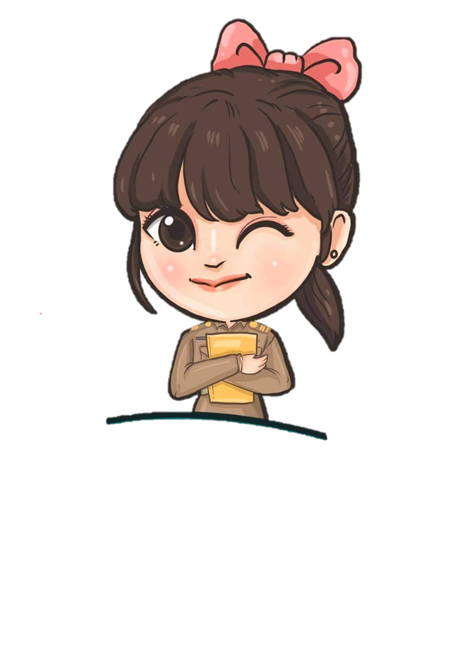
บทนี้เตือนสะกิด เรื่องเล็กนิดอาจโตใหญ่
อย่าหลงไว้ใจใคร ถ้ามิได้รู้จักจริง
เราซื่อแต่เขาคด อาจสูญหมดทุกทุกสิ่ง
ฟังคำให้ประวิง อย่าด่วนชิงตัดสินใจ
คอมพิวเตอร์รู้รักษา หยิบประโยคมาแบ่งส่วนได้
สำนวนสุภาษิตไทย คำยืมใช้ในบ้านเรา

Slide 3
เนื้อเรื่อง (ย่อ)
เพื่อน ๆ ยกนิ้วให้แพนว่าเก่งด้านคอมพิวเตอร์ เพราะมีพี่ชายที่เป็นวิศวกรด้านคอมพิวเตอร์ ช่วยสอนให้ แพนช่วยส่งอีเมลถึงป้ารัตน์พี่สาวของแม่ ที่ต่างประเทศ ช่วยสืบค้นข้อมูลหาความหมายของคำ ช่วยหาคลิปอาร์ตทำหน้าปกให้เพื่อน

Slide 4
เนื้อเรื่อง (ย่อ)
ทศเล่าให้ฟังพ่อและแพนฟังว่า ป่านและฟางเพื่อนของทศนัดพบกับฝรั่ง ที่แช็ตคุยกันที่ร้านอาหาร พบว่าเป็นฝรั่งร่างอ้วนพุงพลุ้ยต่างจากรูปที่แลกกันดู ที่ร้านอาหารพนักงานเสิร์ฟบอกป่านและฟางถูกหลอกให้ต้องจ่ายค่าอาหาร

Slide 5
เนื้อเรื่อง (ย่อ)
แพนเข้าห้องสนทนาทางเว็บไซต์ และรู้จักกับพี่เจี๊ยบ พี่เจี๊ยบเคยให้คำแนะนำที่ดี ต่อมาแพนเผลอบอกว่าตนมีเงินเก็บเกือบหกพันบาท พี่เจี๊ยบหายไปพักหนึ่ง เมื่อกลับมาบอกว่าแม่ต้องผ่าตัดไม่มีเงินรักษา แพนเสนอตัว ให้ยืมเงิน ครั้งแรกพี่เจี๊ยบปฏิเสธต่อมาก็ตกลงรับความช่วยเหลือโดยให้แพนโอนเงินไปให้เวลาผ่านไป ๓ เดือน แพนรู้ว่าถูกหลอกและเล่าเรื่องให้พี่ทศฟัง พี่ทศบอกให้แพนถือเป็นบทเรียน

Slide 6
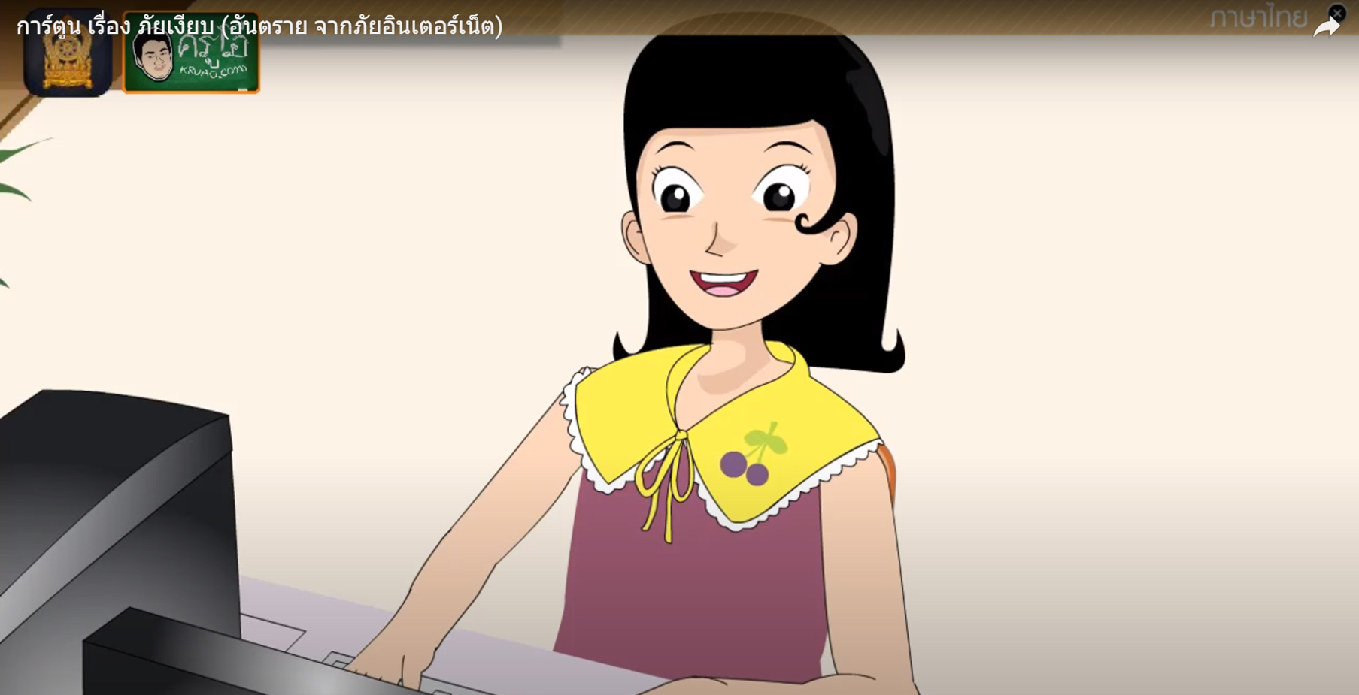

Slide 19
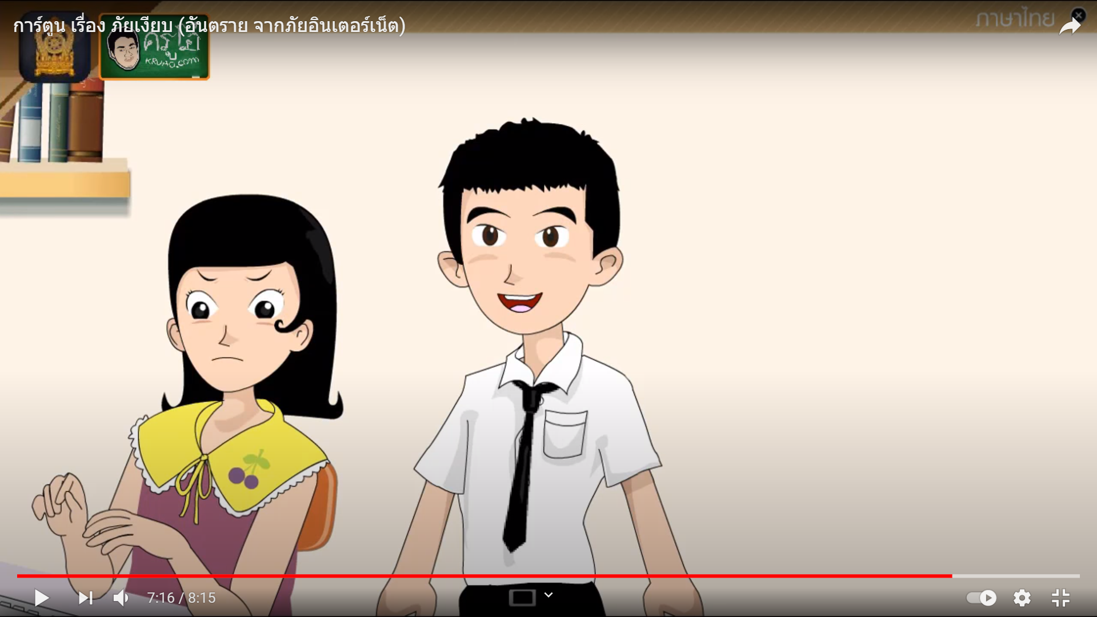
เวลาผ่านไป 3 เดือน หลังจากโอนเงินให้พี่เจี๊ยบ กิ่งก็ไม่ได้รับการติดต่อจากพี่เจี๊ยบ อีกเลย กิ่งคงถูกหลอกแน่ ๆ จึงเล่าเรื่องให้พี่ทดฟัง

Slide 21
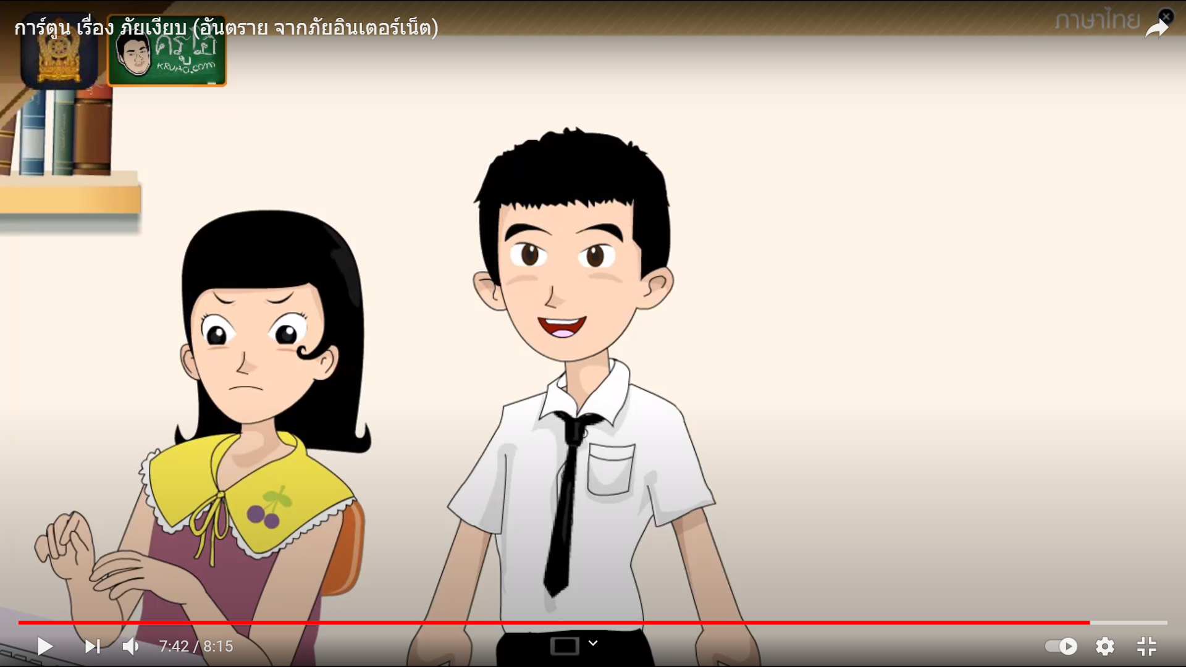
จริงอย่างที่พี่ทดบอก เงินทองหาใหม่ได้ แต่ที่เสียดายความดีที่มีให้ ที่ถูกภัยเงียบมาทำลายแบบไม่ทันตั้งตัว

Slide 22
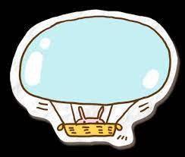
ข้อคิดที่ได้จากเรื่อง

Slide 23
- ปัจจุบันคอมพิวเตอร์มีประโยชน์มากในการดำเนินชีวิตประจำวัน แต่เราต้องใช้คอมพิวเตอร์ในทางที่เป็นประโยชน์
- เราไม่ควรอยู่หน้าจอคอมพิวเตอร์นานๆ เพราะจะทำให้สายตาสั้น สมองไม่ปลอดโปร่งเพราะขาดการออกกำลังกาย
- คนเจริญย่อมรู้จักใช้เวลาว่างให้เป็นประโยชน์ หมั่นหาความรู้ใส่ตน
- ภัยมีอยู่รอบตัว เราไม่ควรเชื่อคนง่ายๆ
- คนเราอาจทำผิดเพราะรู้เท่าไม่ถึงการณ์ จึงควรยึดเป็นบทเรียน และไม่ทำผิดซ้ำอีก

Slide 24
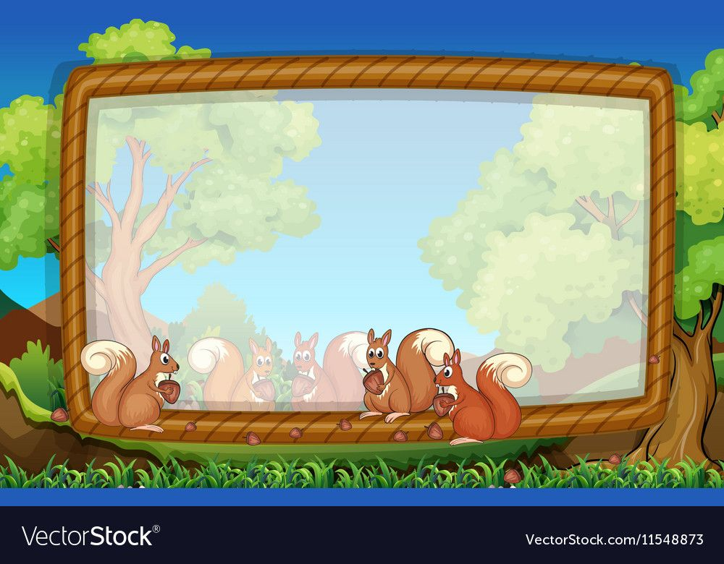
บทอ่านเสริม

Slide 26
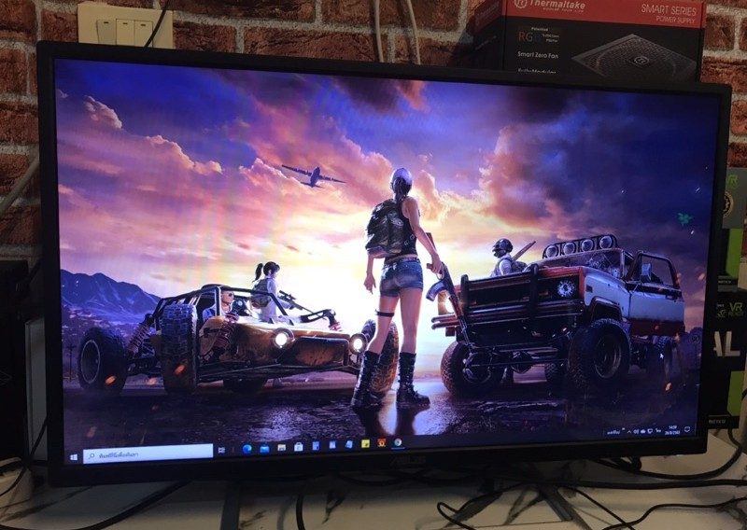
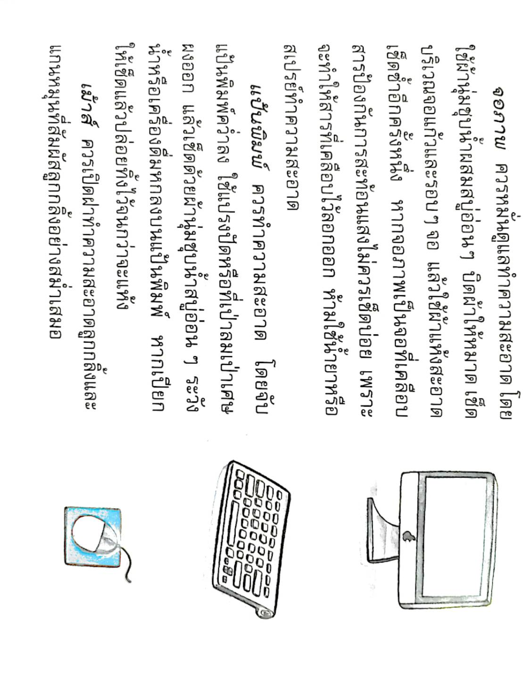
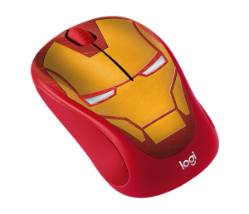

Slide 27
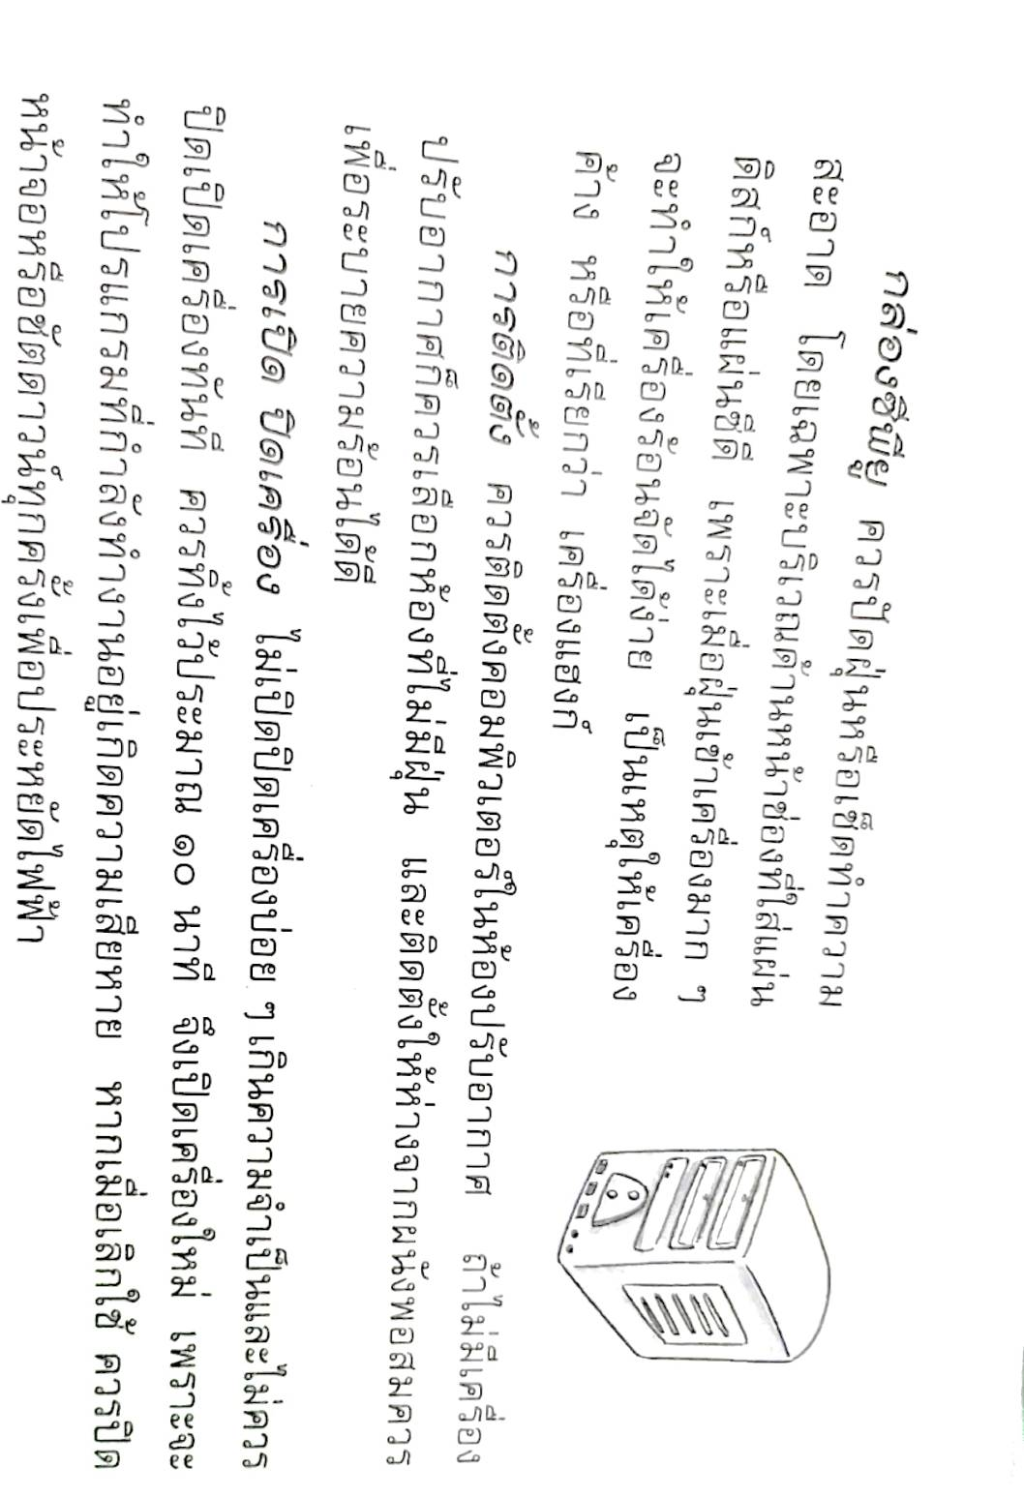
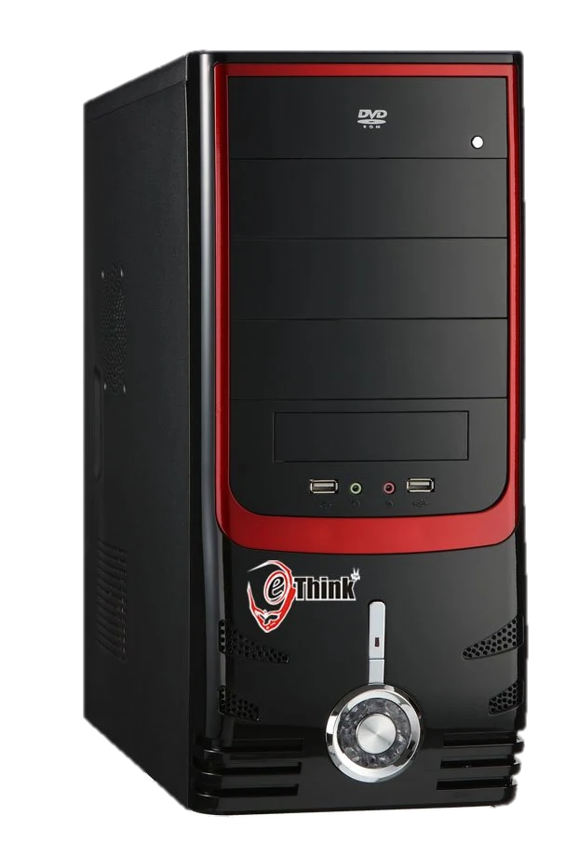

Slide 28
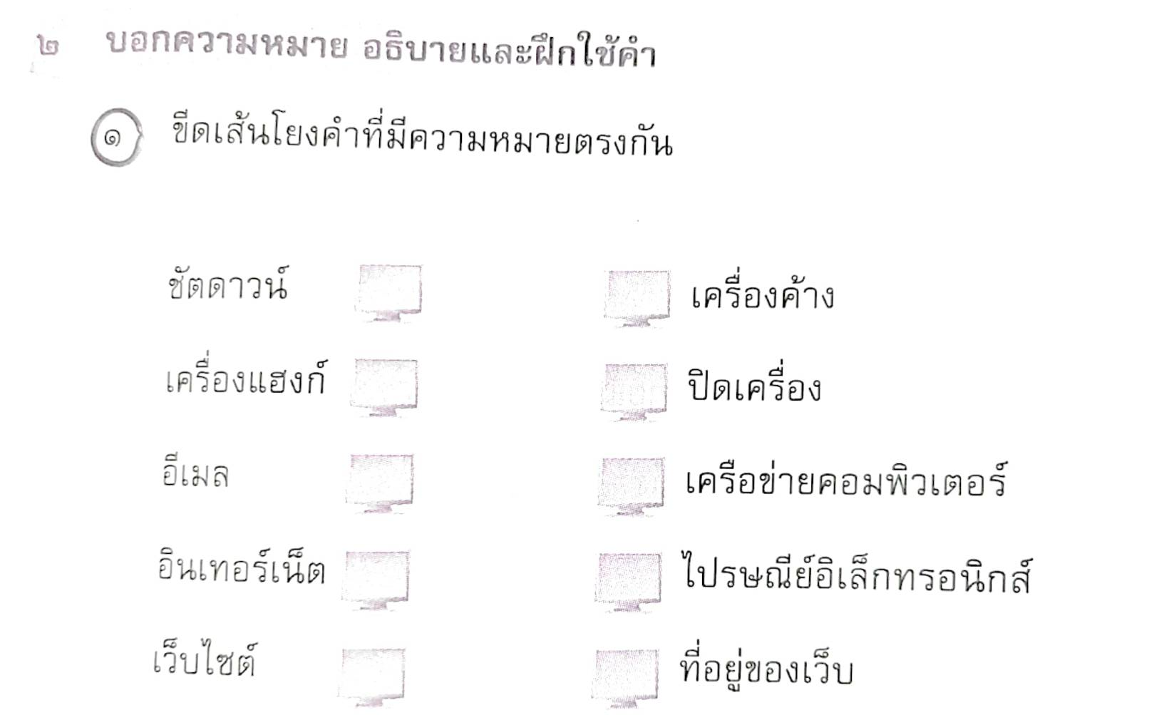

Slide 29
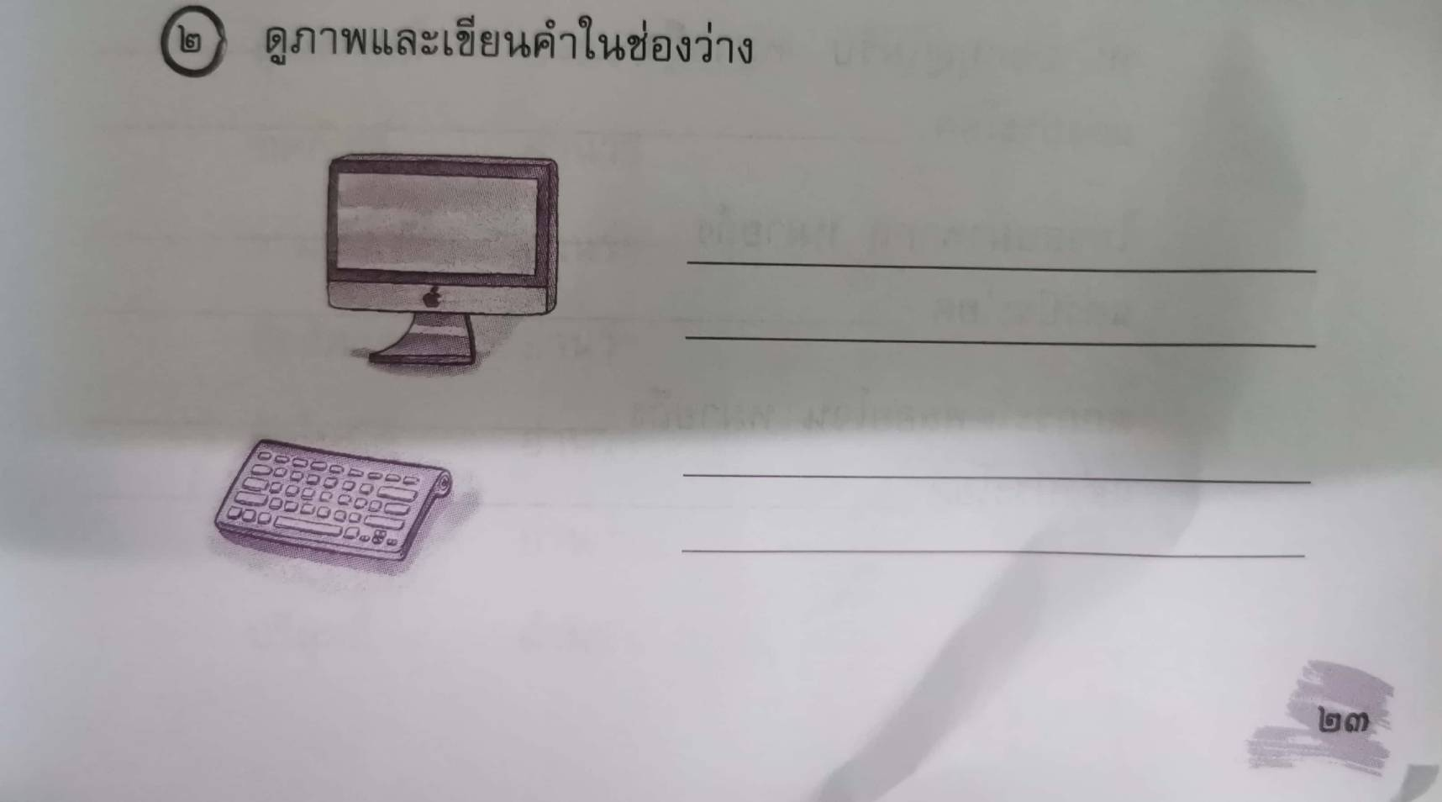

Slide 30
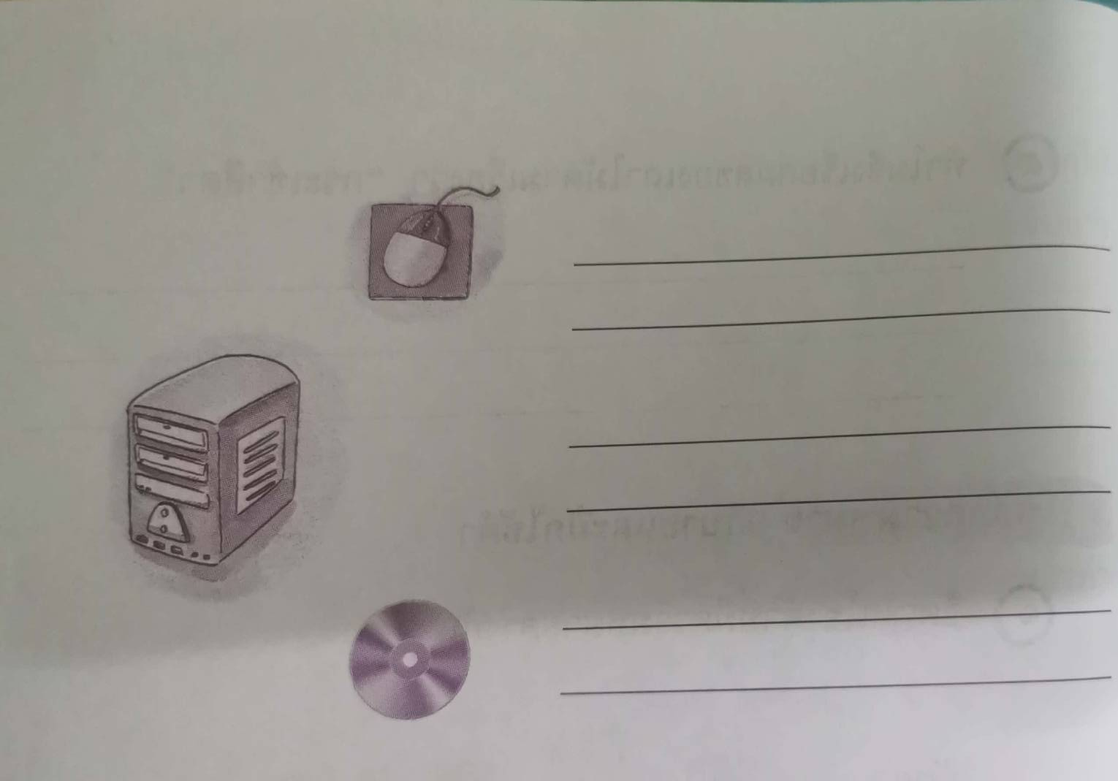

Slide 31
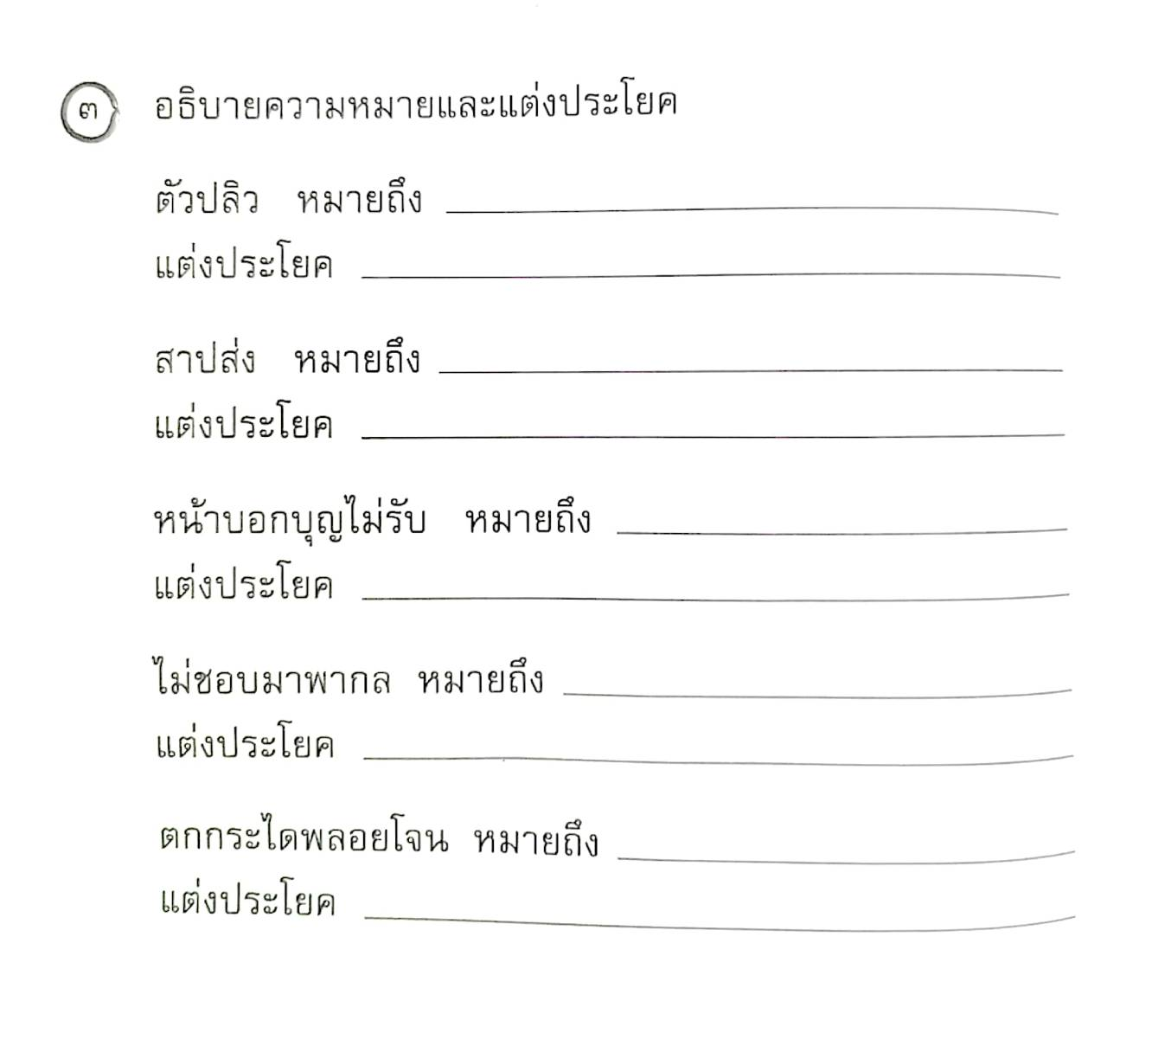
เดินเร็วกว่าปรกติ
ตัดขาดไม่เกี่ยวข้องด้วย
ทำหน้าบึ้งตึง
ไม่น่าไว้วางใจ
เมื่อพลาดไปแล้วก็เลยตามเลยเพื่อไม่ให้เสียเชิง

